Slide 1
3 线性方程组的解
一. 高斯消元法
二. 齐次线性方程组
三. 非齐次线性方程组

Slide 2
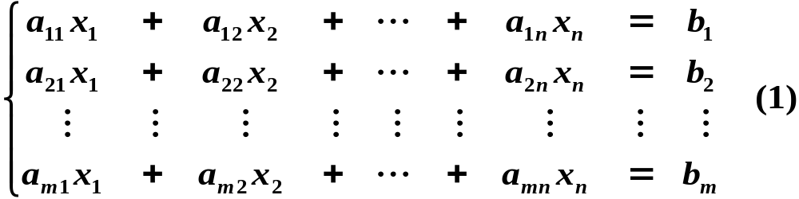
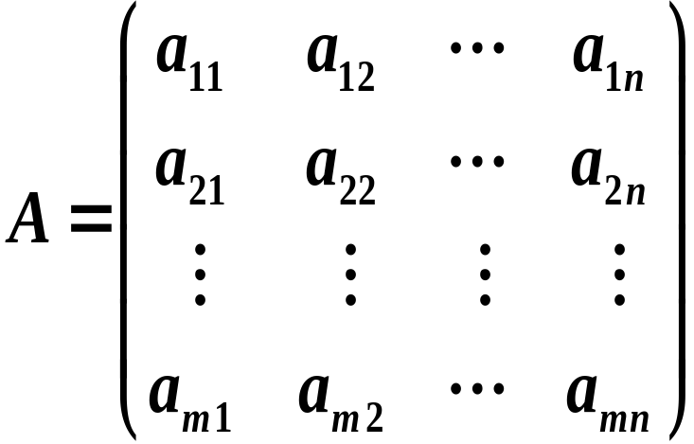
一. 高斯消元法
设一般线性方程组为
则称矩阵
为方程组(1)的系数矩阵。

Slide 3
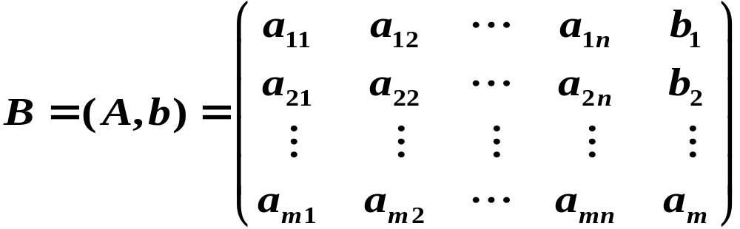

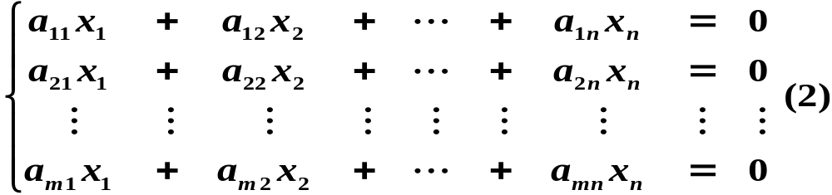
称矩阵
为方程组(1)的增广矩阵。
当
时,齐次线性方程组
称为方程组（1）的导出组，
或称为（1）对应的齐次线性方程组。

Slide 4
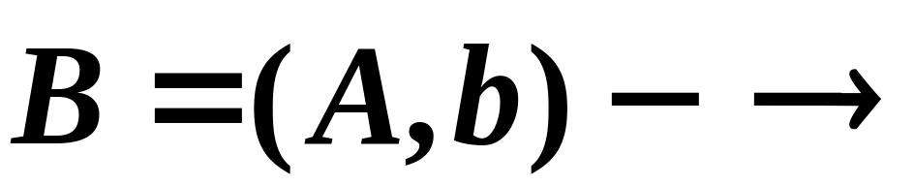
定义：线性方程组的初等变换
（1） 用一非零的数乘某一方程
（2） 把一个方程的倍数加到另一个方程
（3） 互换两个方程的位置
可以证明：一个线性方程组经过若干次初等变换，
所得到的新的线性方程组与原方程组同解
对一个方程组进行初等变换，实际上就是对它的增广矩阵
做初等行变换
初等行变换

Slide 5
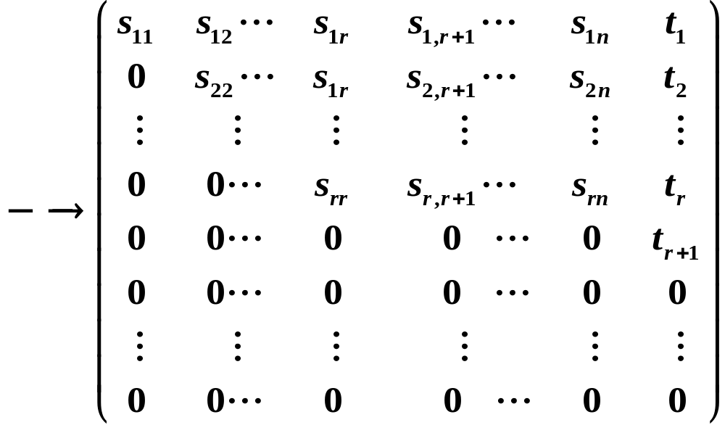
化为行阶
梯形矩阵

Slide 6
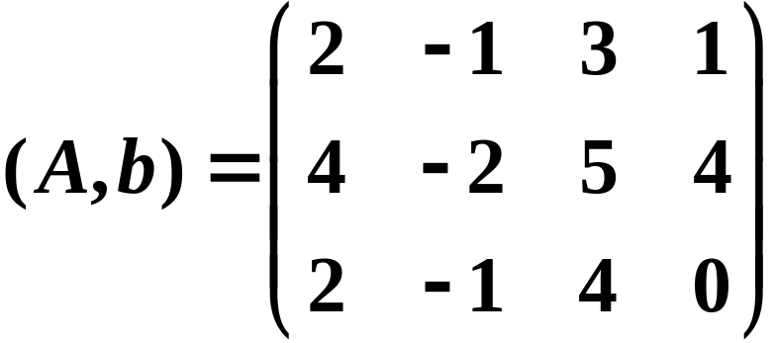

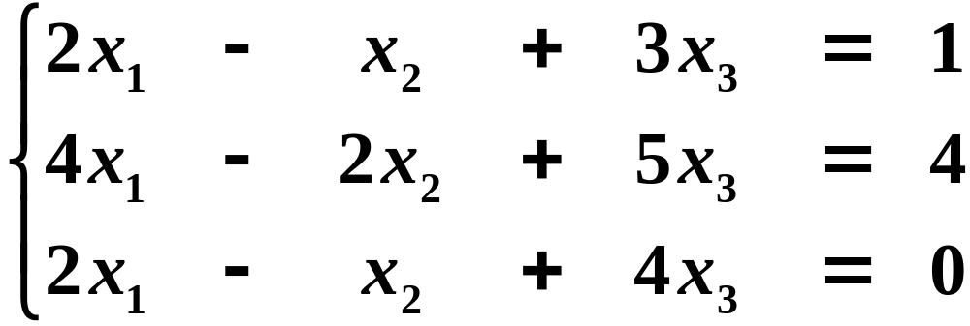
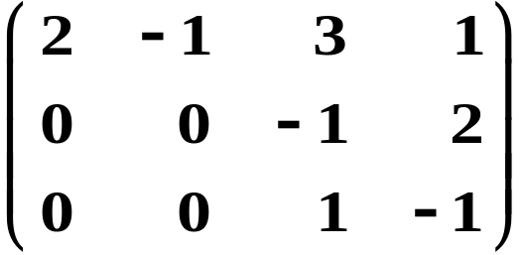
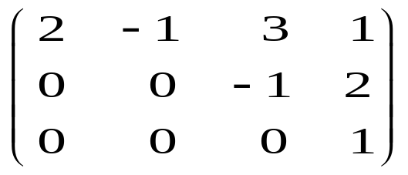
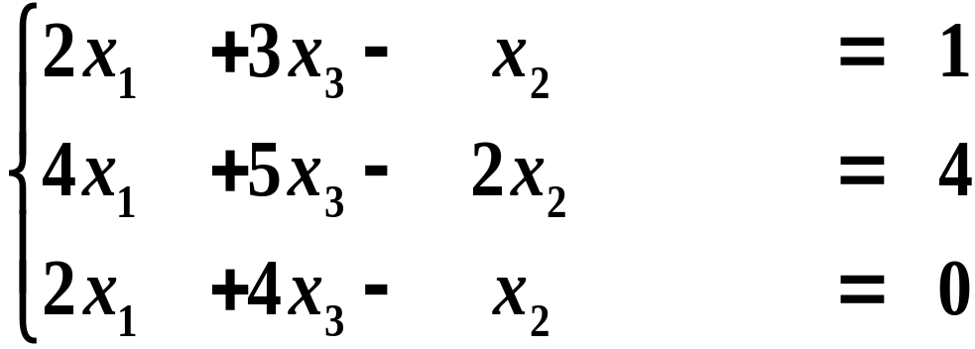
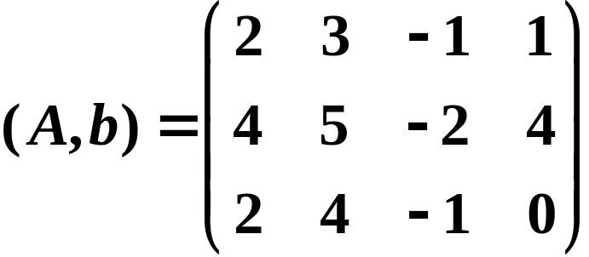
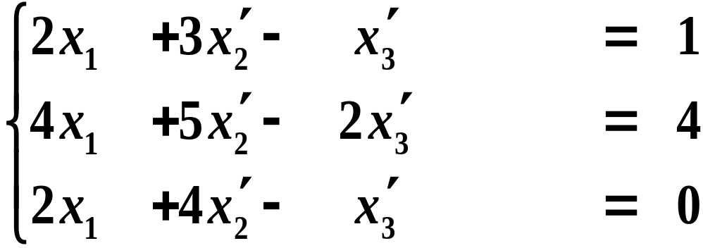
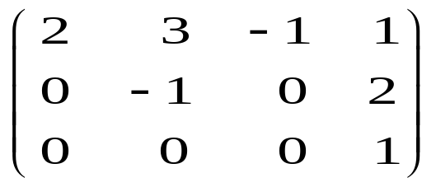

Slide 7
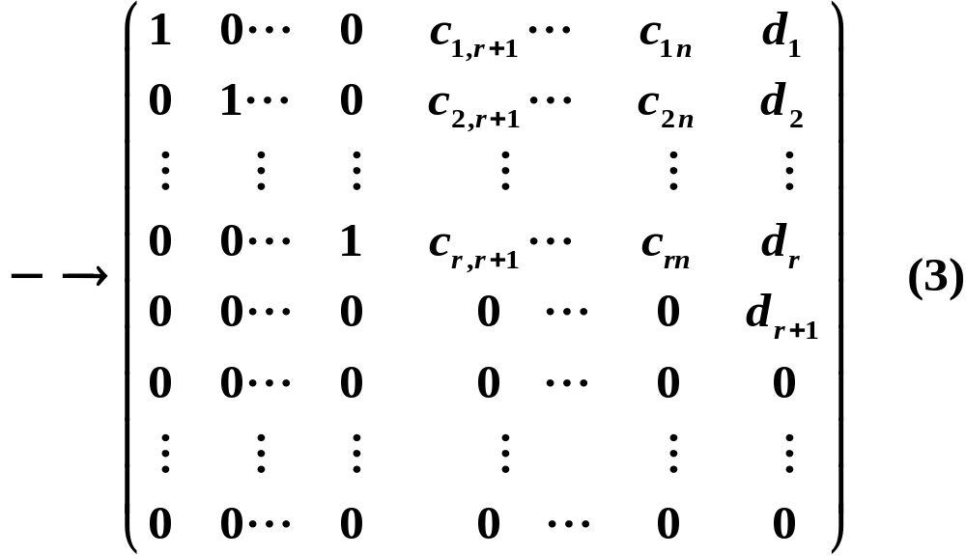
化为行最
简形矩阵
则以矩阵（3）为增广矩阵的方程组与方程组（1）同解。

Slide 8


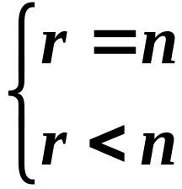
由矩阵（3）可讨论方程组（1）的解的情况
1) 若 ，则方程组无解。
2) 若
则方程组有解，
有唯一解。
当
有无穷多解。
特别地，方程组(1)的导出组，即对应的齐次线性方程组
一定有解。
有唯一的零解。
当
有无穷多解，即有非零解。

Slide 9
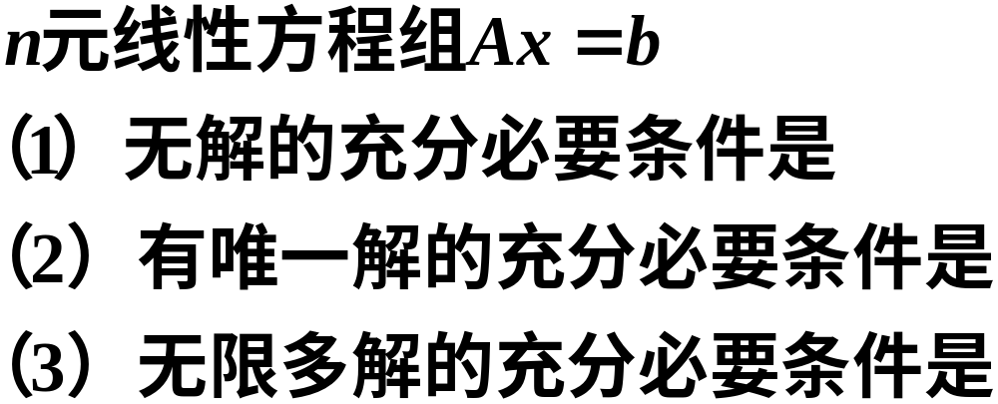
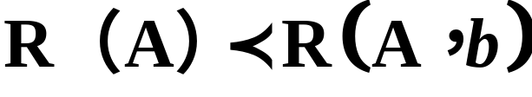
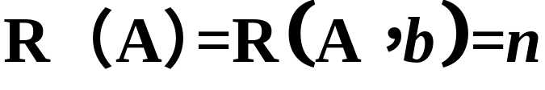
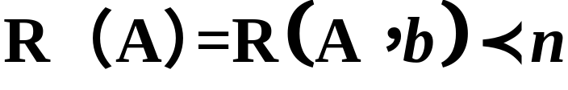
有定理1:

Slide 10
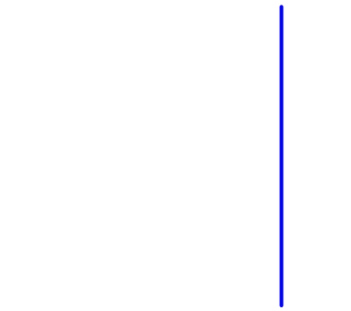
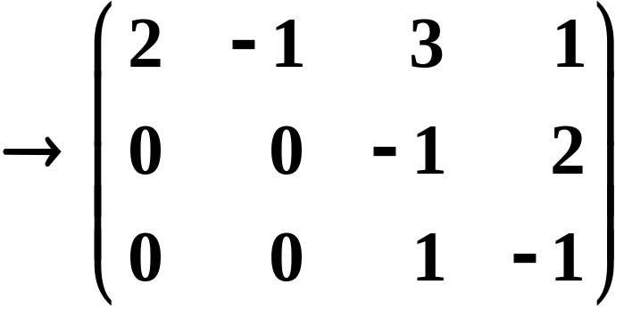
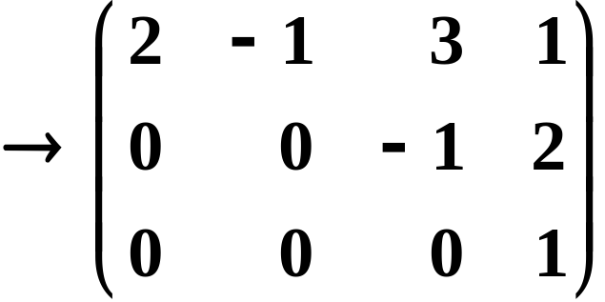

举例说明消元法具体步骤：
例：解线性方程组
解：
最后一行有
可知方程组无解。

Slide 11
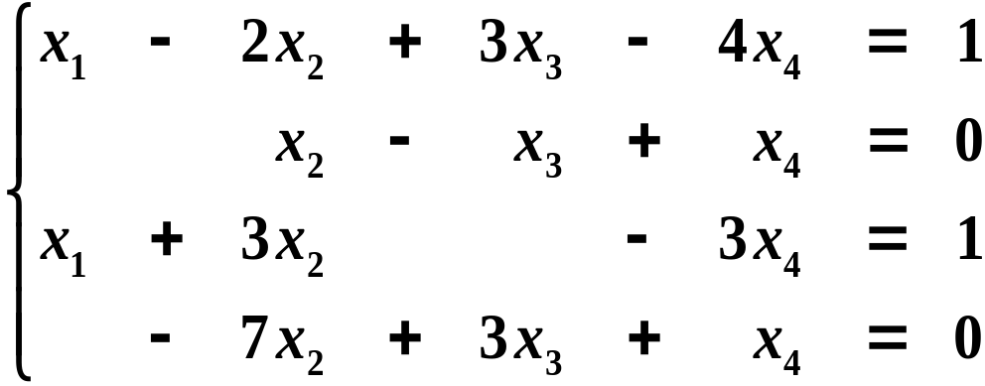
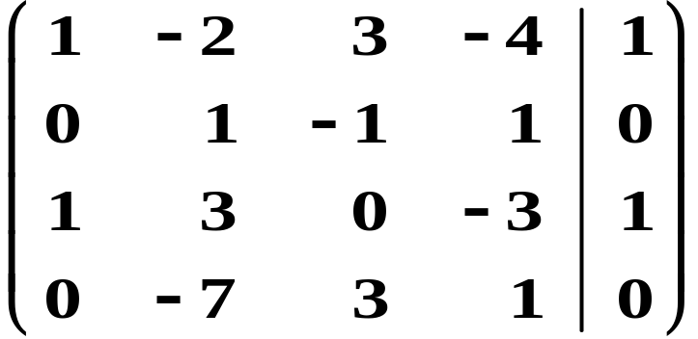

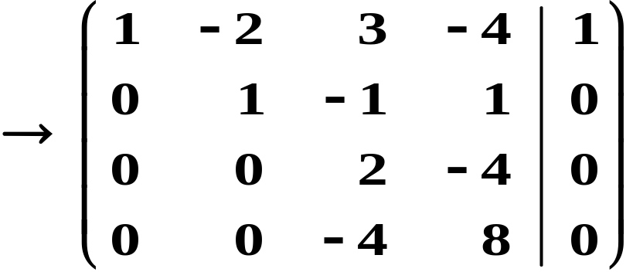
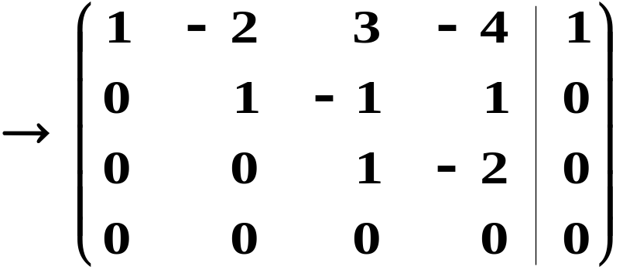
例3：解线性方程组
解：

Slide 12
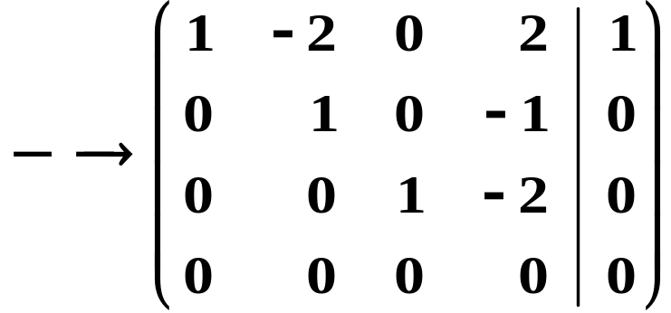
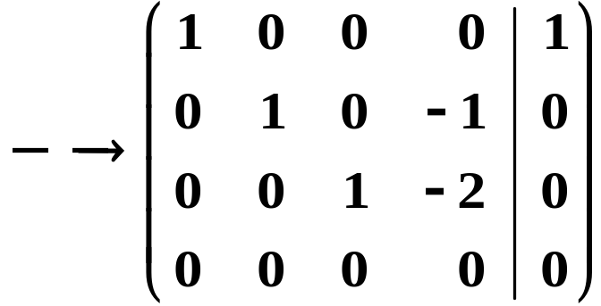
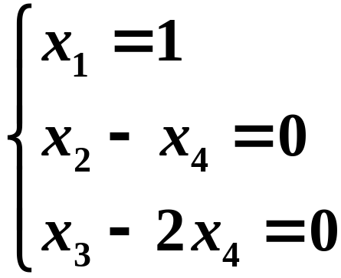
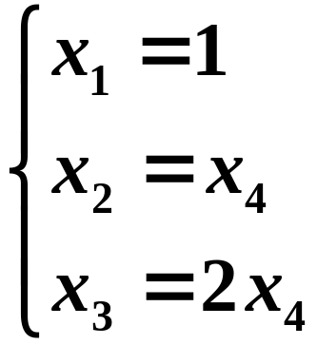
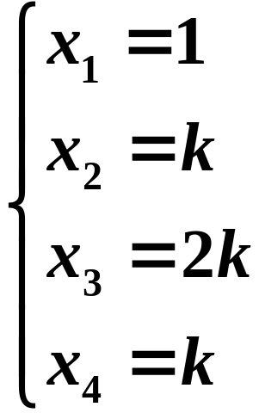
对应的方程组为
即
所以一般解为
（k为任意常数）

Slide 13


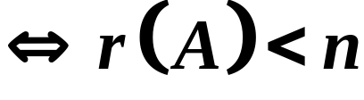
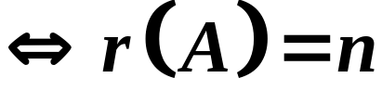

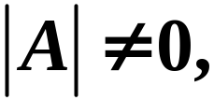
有解的条件
解的性质
二. 齐次线性方程组
1. 齐次线性方程组（2）有解的条件
定理3：齐次线性方程组 有非零解
定理4：齐次线性方程组 只有零解
推论：齐次线性方程组 只有零解
即
即系数矩阵A可逆。

Slide 14
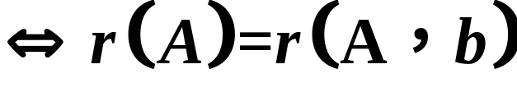

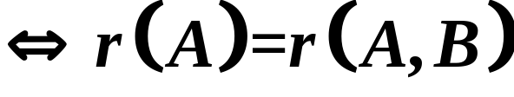
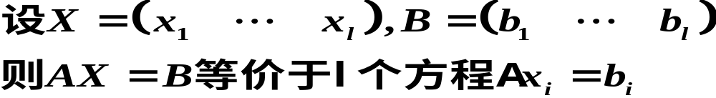
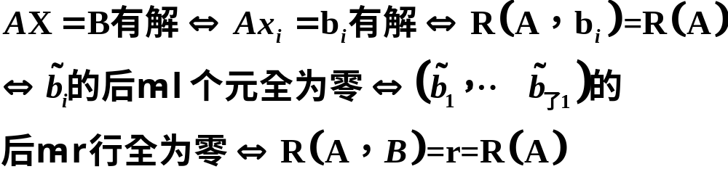
定理5：n元线性方程组 有解
定理6：矩阵程组 有解
证明：
所以，

Slide 15
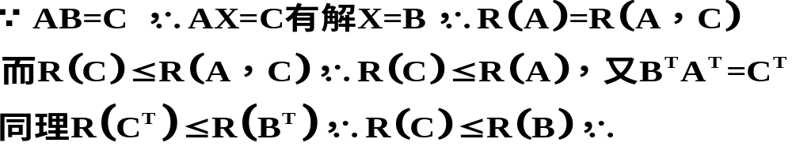




定理7：设
二. 解的性质
性质：若 是（2）的解，
则 仍然是（2）的解。
（可推广至有限多个解）
解向量：每一组解都构成一个向量
解空间:
的所有解向量的集合，对加法和数乘
都封闭，所以构成一个向量空间，称为这个齐次
线性方程组的解空间。

Slide 16
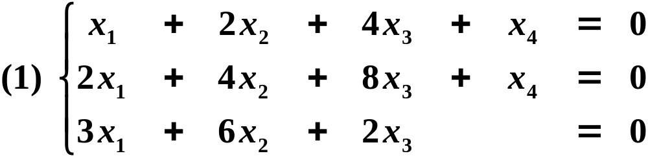
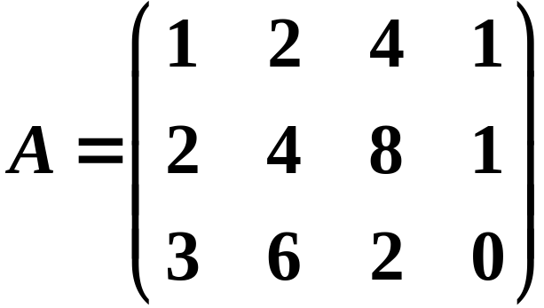
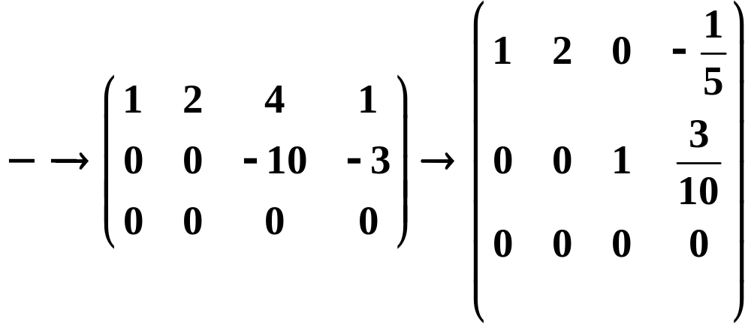
例4 : 求下列齐次方程组的通解。
解：
初等行变换

Slide 17
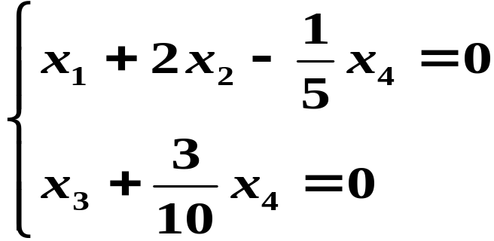
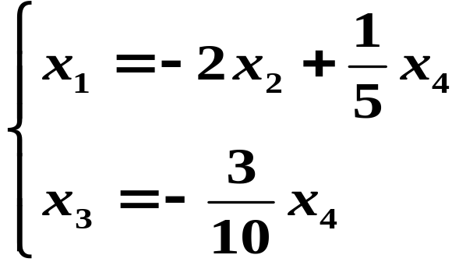


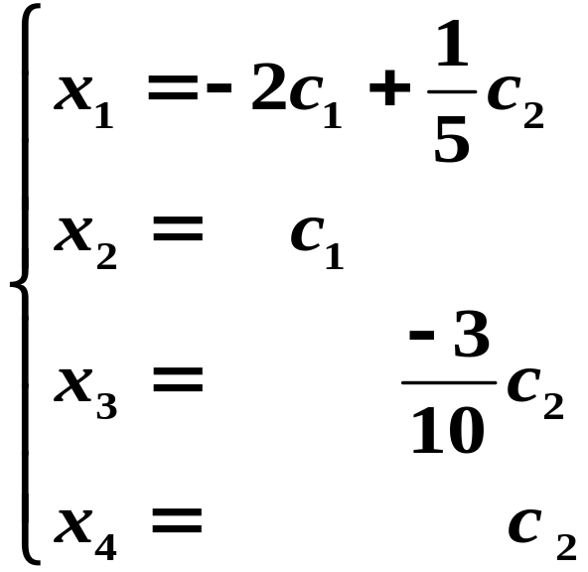
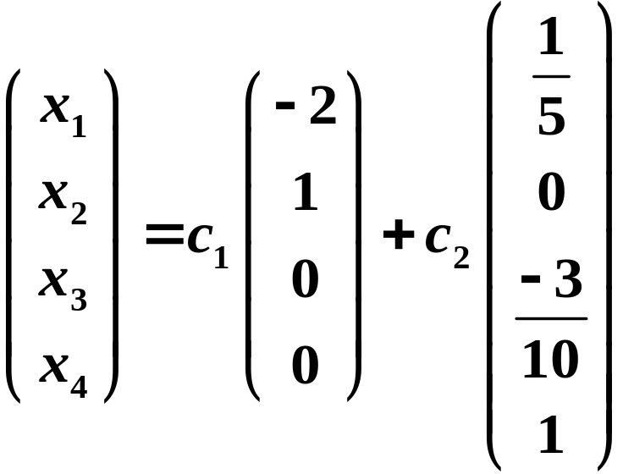

行最简形矩阵对应的方程组为
即
是自由
未知量。
法1：先求通解，
令
则
即
为任意常数。

Slide 18
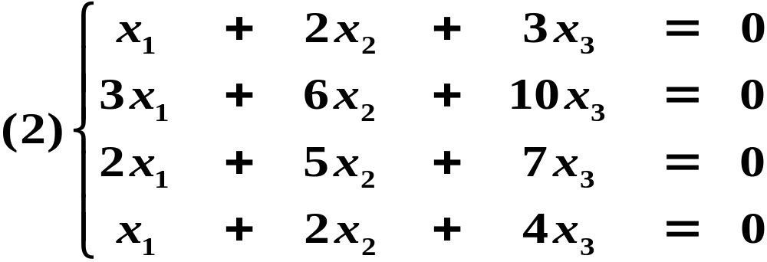
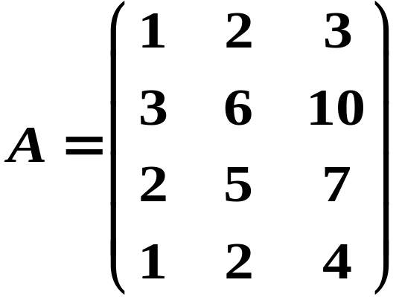
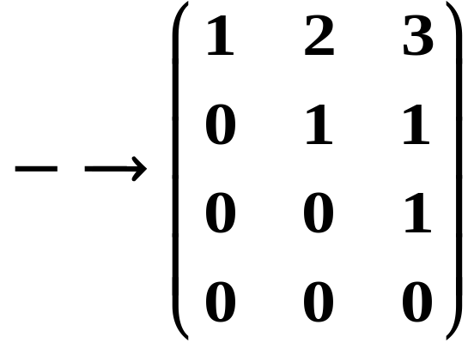



解：
初等行变换
所以只有零解。

Slide 19








三. 非齐次性线性方程组
1. 有解的条件
定理3：非齐次线性方程组
有解
并且，当
时，有唯一解；
当
时，有无穷多解。
2. 解的性质
性质：
是 的解，则
是
对应的齐次线性方程组
的解。

Slide 20



例6 : 求解非齐次方程组
解：

Slide 21





法1：
令
则
为任意常数）

Slide 22



k取何值时有唯一解,
无穷多解或无解，
有无穷多解时求出通解.
例7：
解：
法1：

Slide 23





Slide 24









法2：利用Cramer法则
当 时，即 且 时，方程组有唯一解。
当 时，
有无穷多解，
即

Slide 25




所以方程组无解。

